Slide 1
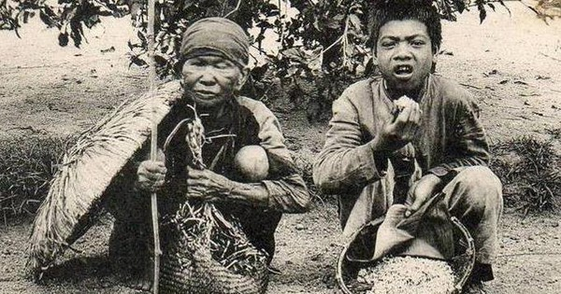
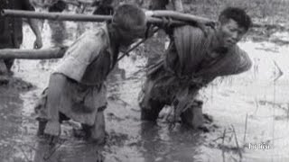
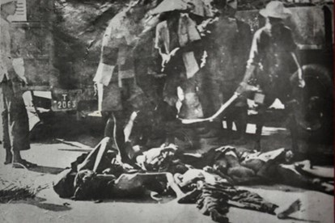
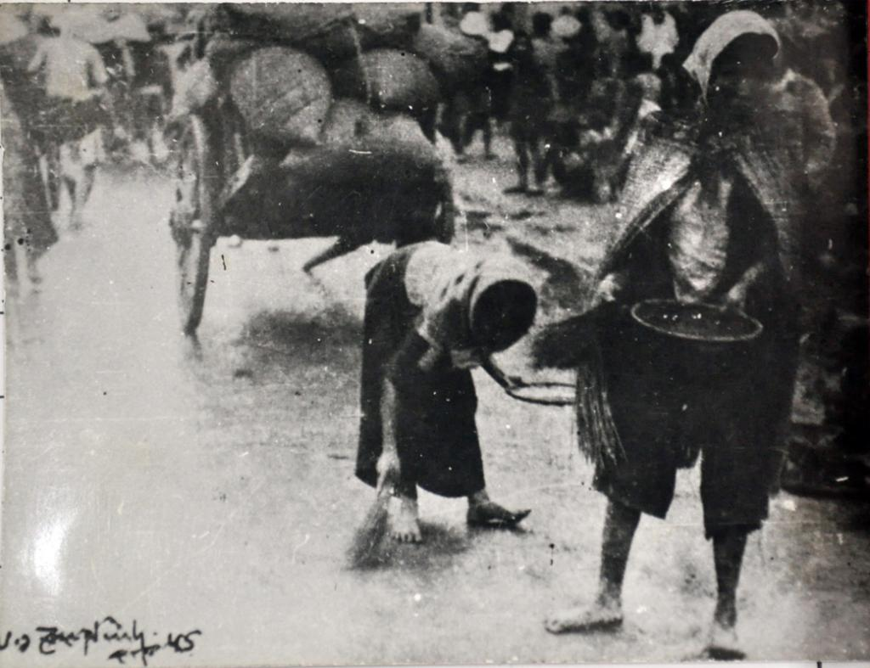
Nạn đói 19301945

Slide 2
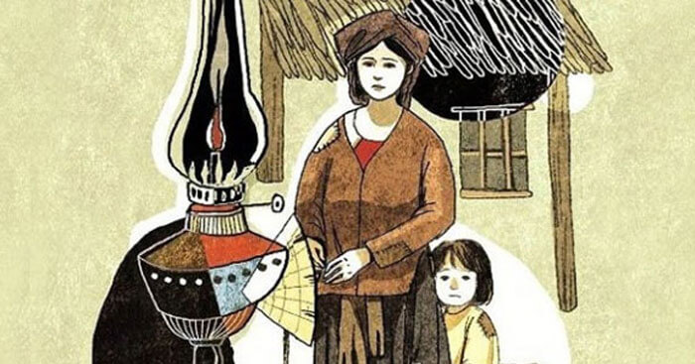
TIẾT 8, 9 TỨC NƯỚC VỠ BỜ
-Ngô Tất Tố-

Slide 3
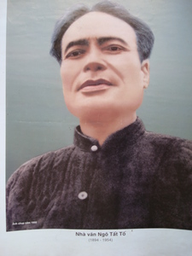
I. TÌM HIỂU CHUNG
1. Tác giả
Ngô Tất Tố (1893- 1954), quê ở Đông Anh, Hà Nội
Thuở nhỏ, ông nổi tiếng thông minh. Ông là một nhà văn, một nhà báo, nhà dịch thuật và khảo cứu nổi tiếng.
Ngô Tất Tố là một “tay ngôn luận xuất sắc trong đám nhà nho” (Vũ Trọng Phụng).
Tác phẩm chính: tiểu thuyết “Tắt đèn”; “Lều chõng”; Phóng sự “Việc làng”
Ông được Nhà nước truy tặng Giải thưởng Hồ Chí Minh về Văn học - Nghệ thuật năm 1996.

Slide 4

I. TÌM HIỂU CHUNG
1. Tác giả

Slide 5

I. TÌM HIỂU CHUNG
2. Tác phẩm
Xuất xứ:
+ Văn bản “Tức nước vỡ bờ” trích từ Tiểu thuyết “Tắt đèn” của nhà văn Ngô Tất Tố. Tác phẩm được đăng trên báo nă m 1937, in thành sách lần đầu tiên 1939
Thể loại: Tiểu thuyết
PTBĐ chính: tự sự

Slide 6
I. TÌM HIỂU CHUNG
Bố cục
2. Tác phẩm
Đoạn còn lại => Cuộc đối mặt với bọn cai lệ - người nhà Lý trưởng và chị Dậu vùng lên cự lại
Từ đầu... “ngon miệng hay không ? ” => Cảnh buổi sáng ở nhà chị Dậu.
Phần 1
Phần 2

Slide 7
I. TÌM HIỂU CHUNG
2. Tác phẩm
3.Ý nghĩa nhan đề:
Nghĩa đen: Hiện tượng tức nước vỡ bờ chỉ xảy ra khi nước quá lớn và sức nước quá mạnh và bờ không thể giữ được nên vỡ nước tuôn trào ra
Nghĩa bóng: Khi sự chịu đựng của con người vượt quá mức, họ sẽ vùng dậy, phản kháng và đấu tranh

Slide 8





I. TÌM HIỂU CHUNG
TÓM TẮT
2. Tác phẩm
1. Bà lão hàng xóm ái ngại cho hoàn cảnh của chị Dậu, bà cho bát gạo nấu cháo
1
4. Tên cai lệ mắng và đánh chị Dậu
4
2
2. Chị bưng bát cháo cho chồng. Anh chưa kịp ăn thì người nhà lý trưởng ập đến
5. Chị Dậu vùng lên chống trả quyết liệt
5
3. Chị van xin nhưng người tên cai lậy chạy sầm sập tới trói anh Dậu
3

Slide 9
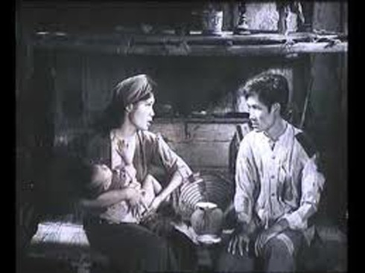
Tình thế nhà chị Dậu diễn ra trong bối cảnh nào?
Gia cảnh nhà chị ra sao?
II. TÌM HIỂU CHI TIẾT
1. Tình thế của gia đình chị Dậu
Bối cảnh
Vụ thuế đang trong thời điểm gay gắt nhất: quan sắp về làng đốc thuế, bọn tay sai hung hăng xông vào những nhà chưa nộp thuế để bắt người, đánh trói, đem ra đình cùm kẹp
Gia cảnh
Món nợ sưu nhà nước chưa cách gì trả được.
Trong nhà không còn một hạt gạo
Chị Dậu phải bán con, bán chó....
Anh Dậu đang ốm vẫn có thể bị đánh trói bất cứ lúc nào.
Chị Dậu nghèo xác xơ, 3 con nheo nhóc chưa biết làm cách gì để thoát khỏi cảnh này

Slide 10
Em có nhận xét như thế nào về bối cảnh, gia cảnh đó?
II. TÌM HIỂU CHI TIẾT
1. Tình thế của gia đình chị Dậu
➔Tình thế hết sức nguy cùng, gay go, thê thảm và khốn đốn, khiến bất cứ ai cũng phải xót xa
➔Tình thế tức nước đầu tiên. Qua đây, ta thấy rõ chị Dậu thương yêu lo lắng cho chồng - Tình thương yêu này sẽ quyết định phần lớn thái độ và hành vi của chị ở đoạn tiếp theo.

Slide 11
Nhân vật Cai lệ được miêu tả như thế nào thông qua các mặt: Chức danh, ngoại hình, ngôn ngữ, hành động?
II. TÌM HIỂU CHI TIẾT
2. Nhân vật cai lệ và người nhà lý trưởng
* Cai lệ
Chức danh
Ngôn ngữ
Là viên cai chỉ huy một tốp lính lệ
+Thét, quát, hằm hè
+ Xưng hô : xưng ông , gọi mày,
thằng kia...→Ngôn ngữ thô tục
Ngoại hình
Hành động
Gầy lèo khèo như thằng nghiện → ghê tợn, hung dữ
+ gõ đầu roi xuống đất, thét
+ trợn ngược hai mắt, quát, giọng hầm hè
+ đùng đùng giật phắt cái dây thừng, chạy sầm sập đến chỗ anh Dậu
+ bịch vào ngực chị Dậu, sấn đến để trói anh Dậu
+ tát vào mặt chị Dậu đánh bốp một cái, nhảy vào cạnh anh Dậu
→ đểu cáng, hung hãn, táng tận lương tâm

Slide 12
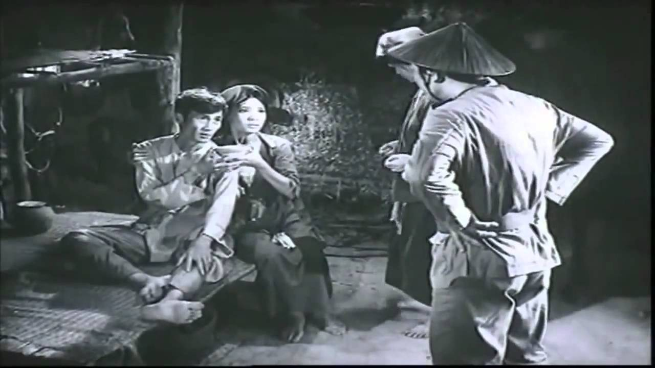
Qua đó em thấy Cai lệ là người như thế nào?
II. TÌM HIỂU CHI TIẾT
2. Nhân vật cai lệ và người nhà lý trưởng
Tên cai lệ
*Nghệ thuật khắc hoạ nhân vật: bằng ngòi bút hiện thực với thái độ phê phán rõ nét, nhiều chi tiết có tính hài hước thể hiện ý đồ châm biếm → tính cách nhân vật được khắc họa sống động, nổi bật và có giá trị điển hình
➔ hống hách, thô bạo, không còn nhân tính

Slide 13
Người nhà Lý trưởng được giới thiệu là người ntn: chức danh, lời nói, hành động?
II. TÌM HIỂU CHI TIẾT
2. Nhân vật cai lệ và người nhà lý trưởng
* Người nhà lý trưởng
Là tay sai đắc lực của lý trưởng
Là công cụ sai khiến nhưng không hoàn toàn mất hết nhân tính
Người nhà lý trưởng
Quát tháo, ăn nói mỉa mai
Lóng ngóng, không dám hành hạ anh Dậu

Slide 14
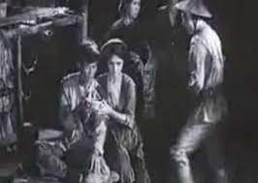
II. TÌM HIỂU CHI TIẾT
2. Nhân vật cai lệ và người nhà lý trưởng
→ Cai lệ và người nhà lí trưởng chính là những tên tay sai mạt hạng, là bọn đầu trâu mặt ngựa, là công cụ bỉ ổi của xã hội tàn bạo lúc bấy giờ
➔ XHPK đương thời là XH đầy rẫy bất công và tàn ác. XH ấy có thể gieo tai hoạ xuống cho bất kì người dân lương thiện nào

Slide 15
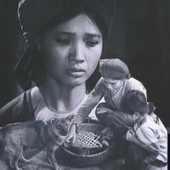
II. TÌM HIỂU CHI TIẾT
3. Nhân vật chị Dậu
Hành động
*Chị Dậu chăm sóc chồng
+Cháo chín, bắc mang ra giữa nhà, múc cháo,
+ Quạt cho chóng nguội để cho chồng ăn
+ Rón rén bưng cháo đến chỗ chồng
+ Chờ xem chồng ăn có ngon miệng không
+ Động viên chồng ăn
“Thầy em hãy cố ngồi dạy húp ít cháo cho đỡ xót ruột
Lời nói
➔ Hết lòng thương yêu, chăm sóc ân cần, chu đáo

Slide 16

Thảo luận:
Phân tích diễn biến hành động, lời nói của chị Dậu đối với bọn tay sai?
II. TÌM HIỂU CHI TIẾT
3. Nhân vật chị Dậu
* Khi đối phó với bọn tay sai
+ cố van xin tha thiết bằng thái độ nhẹ nhàng, giọng run run: xin ông trông lại, cháu van ông, xin ông tha cho...
+ gọi ông, xưng cháu
→ Nhẫn nhục chịu đựng mong gợi chút từ tâm và lòng thương người của tên cai lệ
Lúc đầu

Slide 17
II. TÌM HIỂU CHI TIẾT
3. Nhân vật chị Dậu
Khi đối phó với bọn tay sai
+ liều mạng cự lại: “ Chồng tôi đau ốm.... hành hạ”
→ Cự lại bằng lí lẽ, bằng đạo lí tối thiểu của con người. Cách xưng hô ông – tôi là sự cảnh báo mang vị thế của kẻ ngang hàng, nhắm thẳng vào mặt đối thủ.
Sau đó

Slide 18
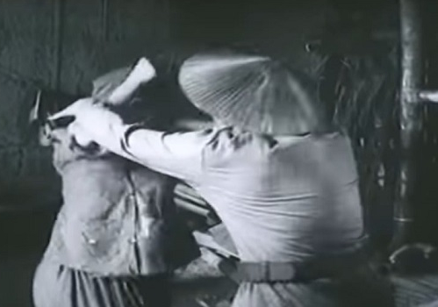
II. TÌM HIỂU CHI TIẾT
3. Nhân vật chị Dậu
Khi đối phó với bọn tay sai
+ nghiến hai hàm răng “ Mày trúi ngay ... cho mày xem”
+ túm lấy cổ tên cai lệ, ấn ra cửa
+ túm tóc tên người nhà lí trưởng lẳng ra ngoài thềm
→ Cách xưng hô đanh đá, thể hiện sự căm giận , khinh bỉ cao độ và tư thế đứng trên; chống trả quyết liệt, sẵn sàng đè bẹp đối phương.
Cuối cùng

Slide 19
II. TÌM HIỂU CHI TIẾT
3. Nhân vật chị Dậu
→ Là ngưòi phụ nữ giàu tình thương yêu, mộc mạc, hiền dịu, biết nhẫn nhục chịu đựng nhưng không yếu đuối mà có một sức sống tiềm tàng mạnh mẽ và tinh thần phản kháng mãnh liệt
→ Là hình tượng điển hình về người phụ nữ nông dân đương thời

Slide 20
II. TÌM HIỂU CHI TIẾT
3. Nhân vật chị Dậu
Chị Dậu
Bọn cai kệ, người
nhà lý trưởng
Cảnh tức nước vỡ bờ
+ nghiến hai hàm răng “ Mày trúi ngay ... cho mày xem”
+ túm lấy cổ tên cai lệ, ấn ra cửa
+ túm tóc tên người nhà lí trưởng lẳng ra ngoài thềm
+ Cai lệ: lẻo khoẻo, không kịp ngã...
+ Người nhà lý trưởng: sấn sổ, giơ gậy trực đánh
Sức mạnh phản kháng, chống trả quyết liệt
Sự thất bại của bọn quan lại tham lam, xấu xí

Slide 21
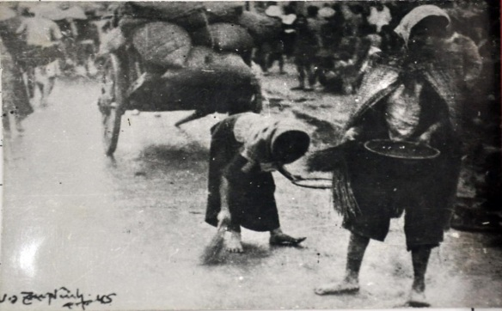
III. TỔNG KẾT
NỘI DUNG
+ Vạch trần bộ mặt tàn ác, bất nhân của
XH thực dân phong kiến đương thời
+ Sự thấu hiểu, cảm thông sâu sắc của tác giả vì tình cảnh cơ cực, bế tắc của người nông dân
+ Ca ngợi vẻ đẹp tâm hồn của người phụ nữ nông dân

Slide 22
III. TỔNG KẾT
Nghệ thuật
Tạo tình huống truyện có tính kịch: tức nước vì bờ.
Kể chuyện, miêu tả nhân vật sinh động, chân thực (qua ngoại hình, hành động, tâm lí)

